Slide 1

Ideias Básicas
SOBRE A
MORDOMIA
CRISTÃ

Slide 2

A mordomia é atribuída aos humanos por Deus como um estilo de vida integral e abrangente.

Slide 3

DEUS É
O CRIADOR ÚNICO
E INCOMPARÁVEL.

Slide 4
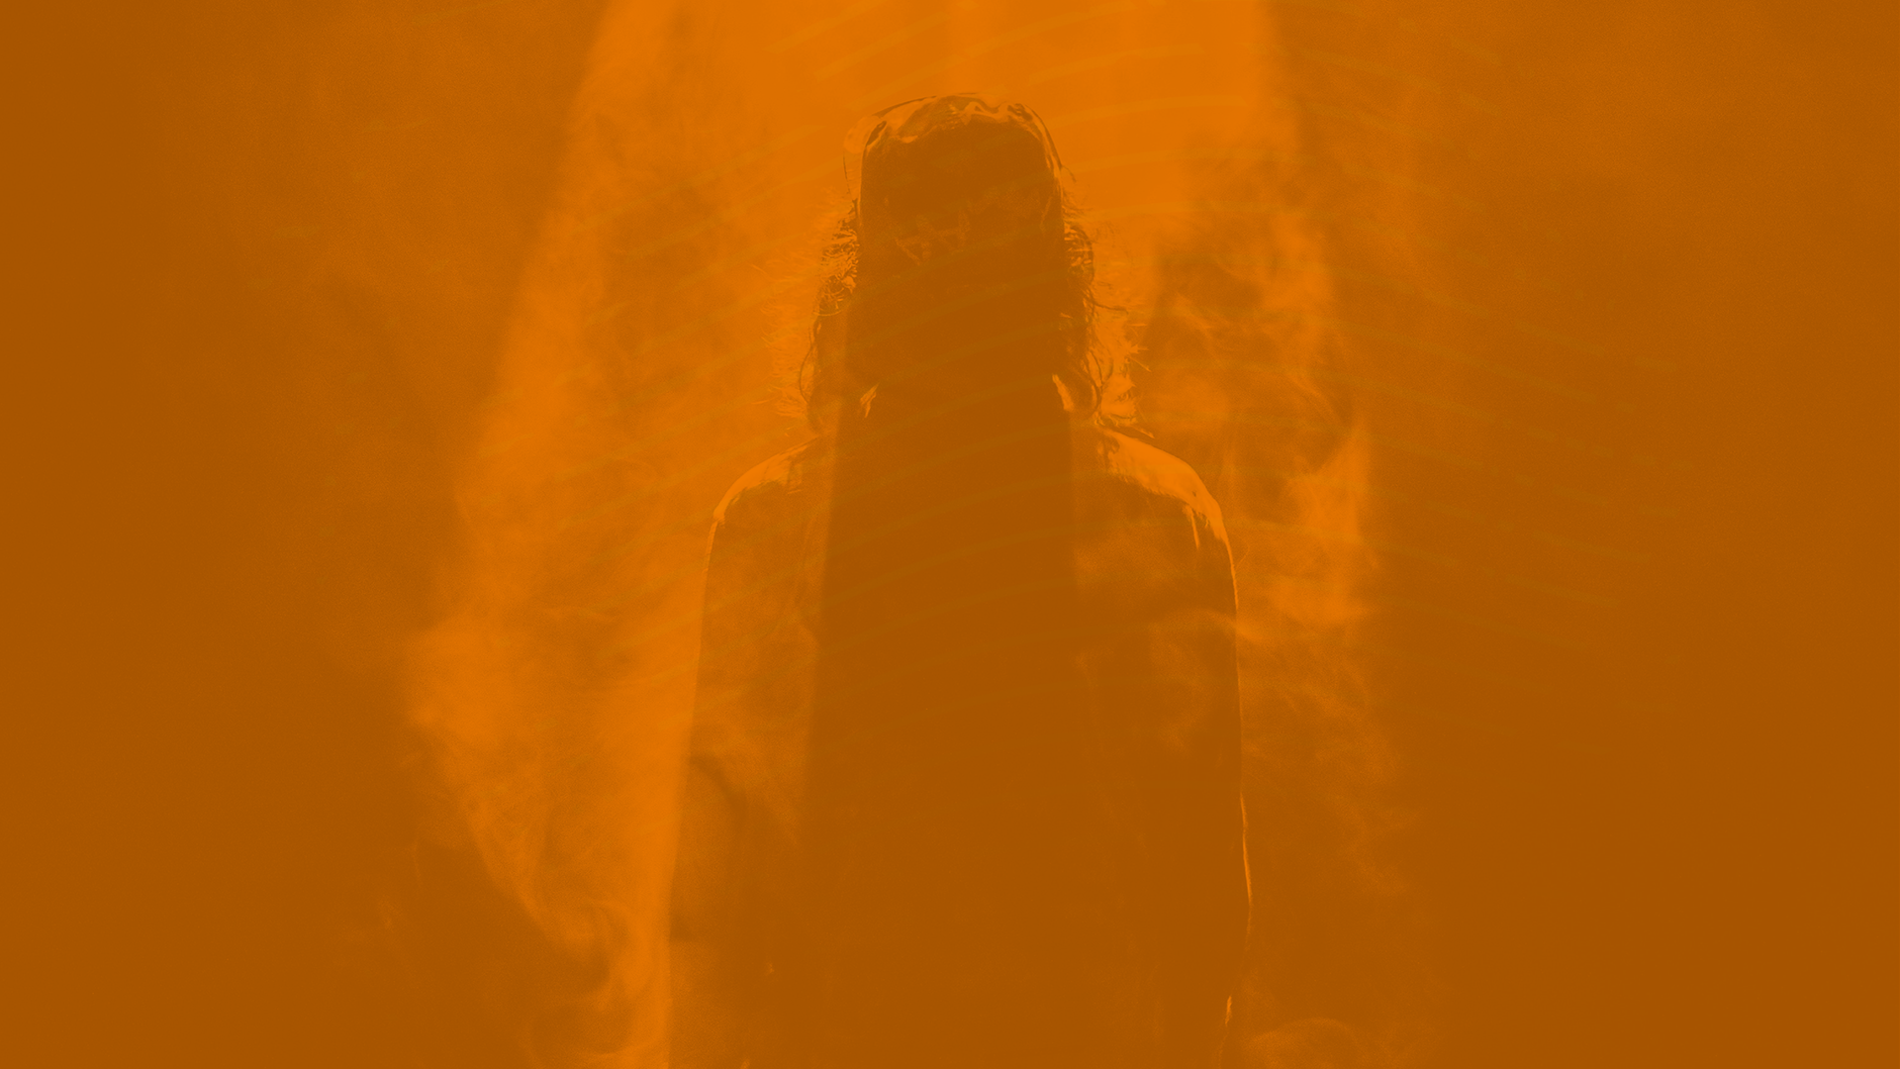
DEUS É SOBERANO.

Slide 5

DEUS É DONO DE TODAS
AS COISAS.

Slide 6

DEUS CRIOU OS HUMANOS PARA REPRESENTÁ-LO.

Slide 7

A imagem divina perdida pelos seres humanos pode ser restaurada por meio de Jesus.

Slide 8

Os seres humanos foram criados para ter um relacionamento pessoal e íntimo com Deus.

Slide 9

Deus está interessado neste mundo; daí o Seu plano para resgatar a humanidade.

Slide 10

Em Cristo, os humanos podem mais uma vez viver como instrumentos de Deus, administrando Seus assuntos, governando os recursos de Deus em parceria com Ele.

Slide 11

Como mordomos, somos responsabilizados pela administração das coisas de Deus, o único Dono de tudo o que foi criado.

Slide 12

A Bíblia mostra que os seres humanos se complementam entre si e são completos em Cristo.

Slide 13

A mordomia bíblica dá sentido à existência humana ao oferecer um relacionamento pessoal com Deus, o Criador e dono de tudo.

